Slide 1


COVID APP
Aplicació per veure l’evolució de la pandèmia en temps real.
Gerard Arnan, Pedro Nieto i Bayron López.
2n DAW, IES Pedralbes

Slide 2
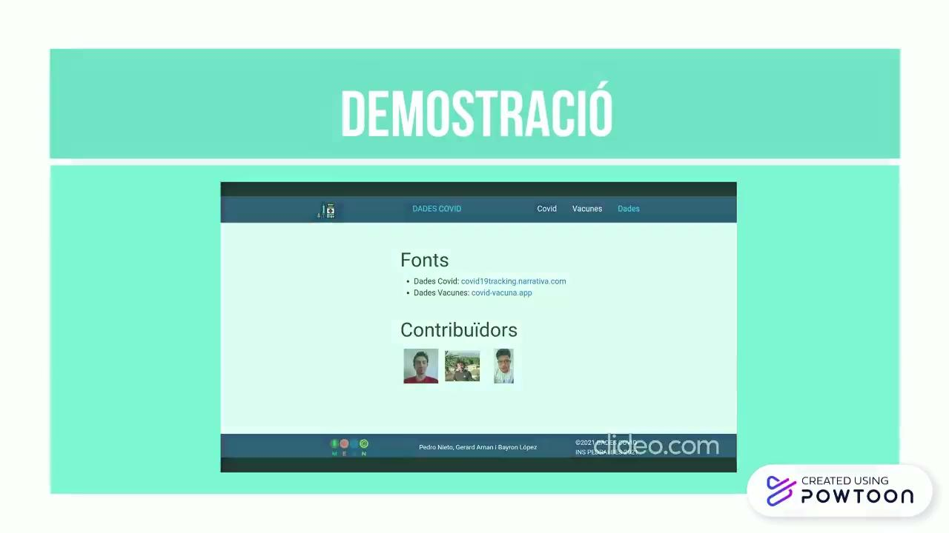
Video Pitch

Slide 3
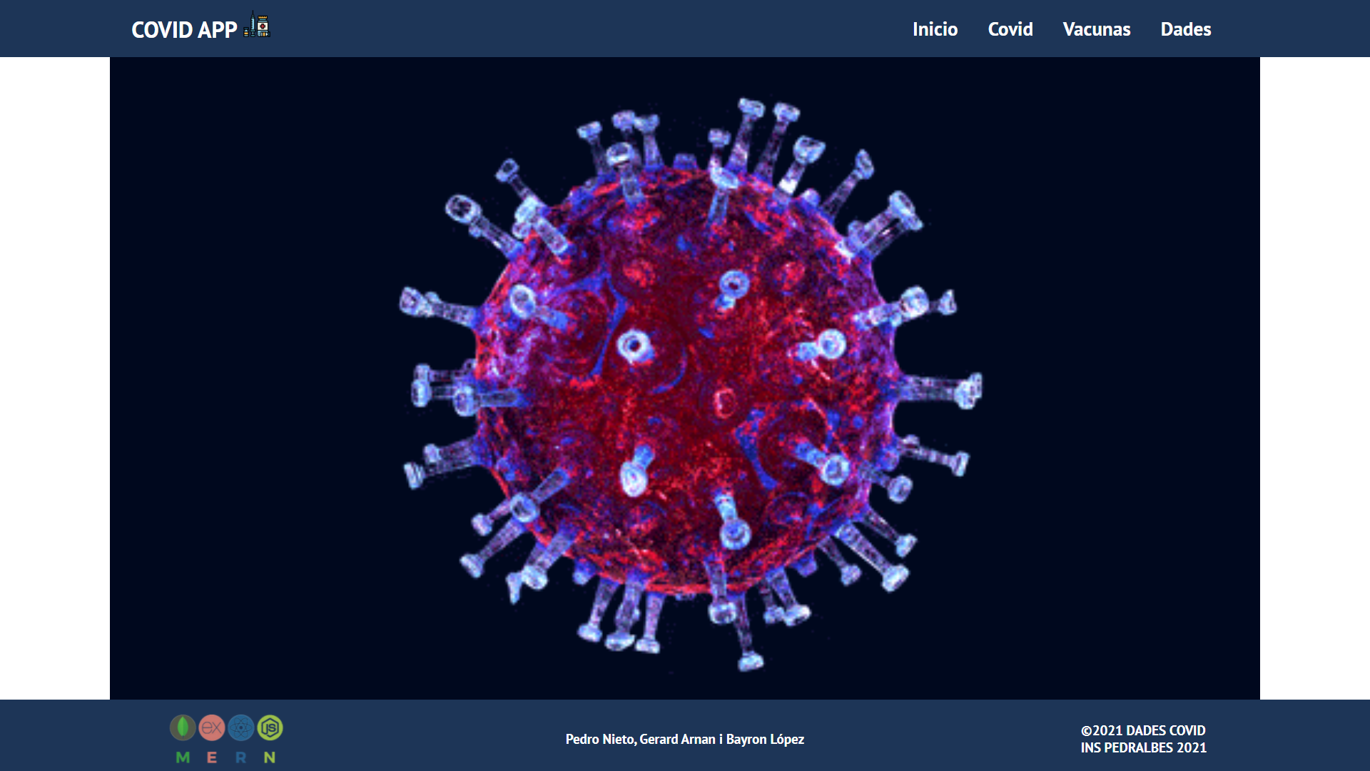
Definició i planificació del projecte
Objectius: Informar sobre l’estat actual de la pandemia.

Slide 4


Abast del projecte
Dietari: http://bit.ly/dietari JIRA: https://bit.ly/3vw6aeO

Slide 5
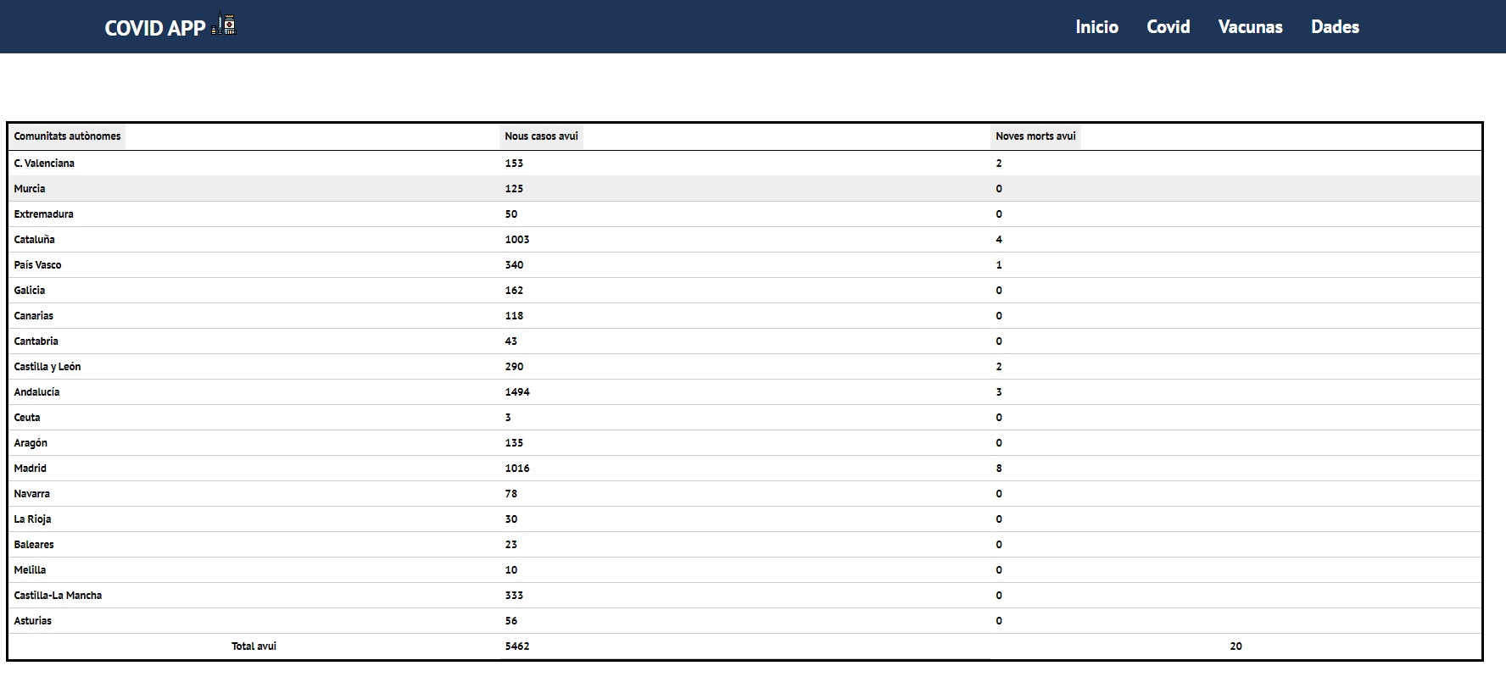
FUNCIONALITATS
La funcionalitat de la nostra pàgina és facilitar informació sobre el covid, mostrant dades actualitzades cada dia.

Slide 6
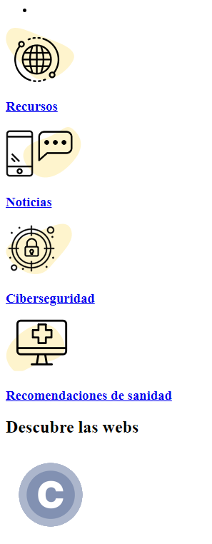
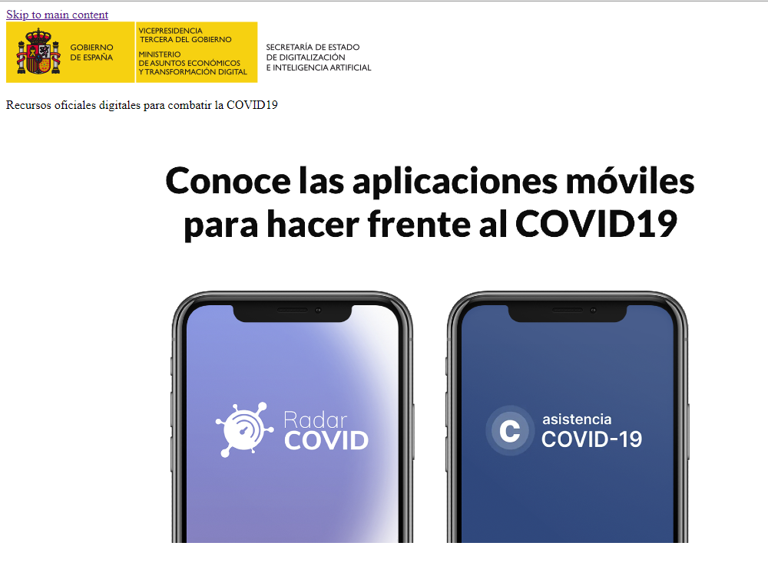
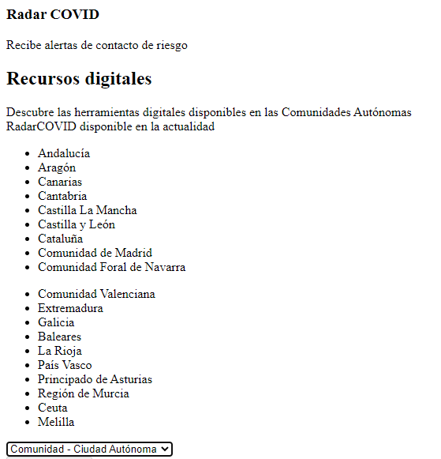
ESTUDI DE LA COMPETÈNCIA
Hem investigat sobre les pàgines web que hi havia a Espanya sobre el covid.
https://covid19.gob.es/

Slide 7
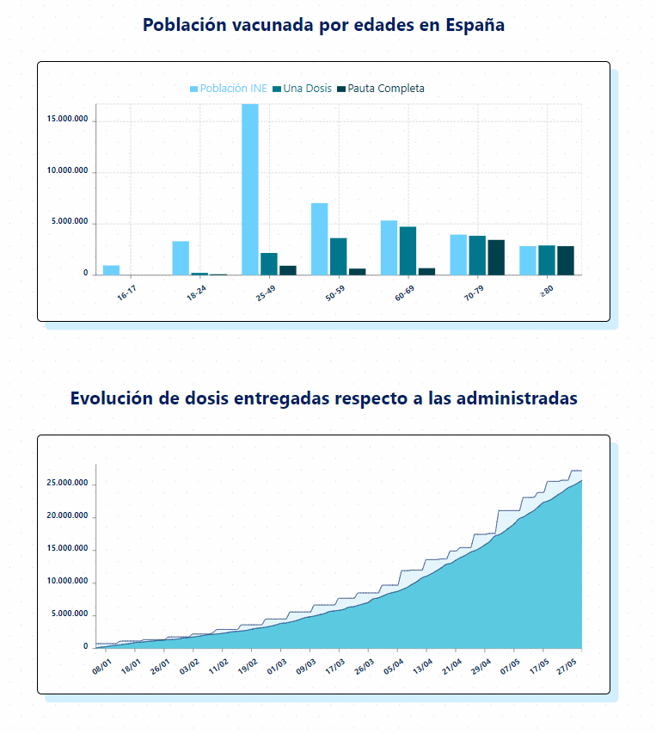
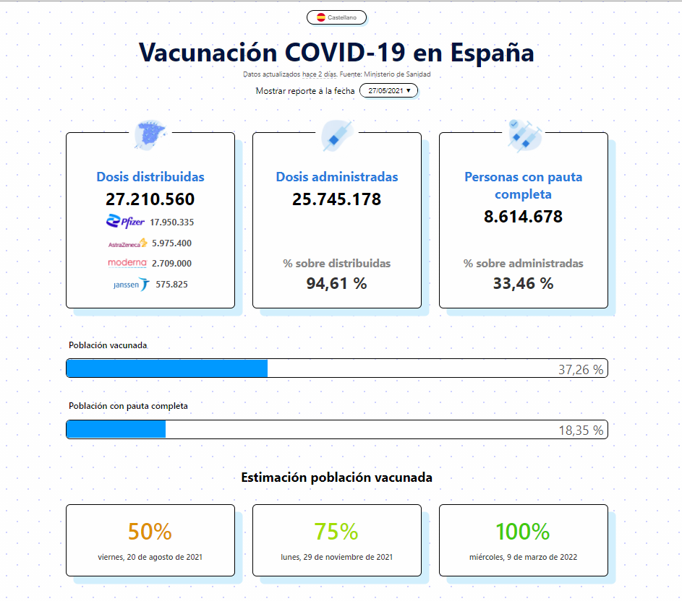
ESTUDI DE LA COMPETÈNCIA
https://covid-vacuna.app/

Slide 8
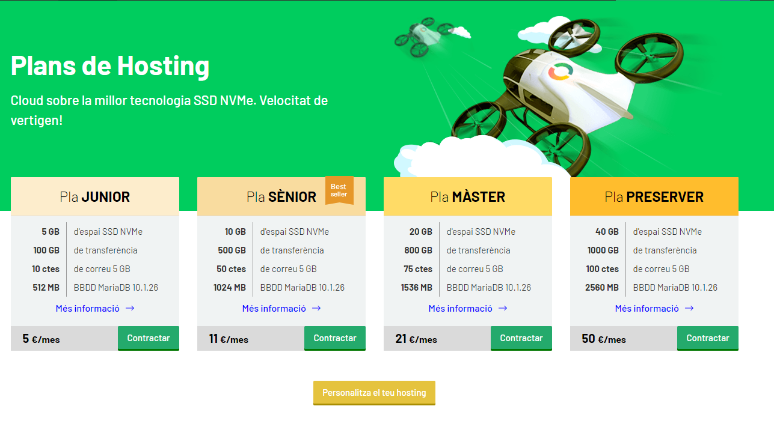
COSTOS, REQUERIMENTS
Una màquina virtual en AWS o podem pagar un pla de hosting d'una base de dades en el núvol.
https://www.cdmon.com/ca/hosting/hosting-web

